Slide 1


Segmentez des clients d'un site e-commerce
Formation Data Scientist – Projet 5
Octave POUILLOT Juin 2023

Slide 2
Sommaire
Mission
Présentation du jeu de données
Nettoyage & Exploration
Modélisation
Maintenance
Conclusions

Slide 3
Présentation de la mission

Slide 4
Présentation de la mission
Olist
Campagne de communication ➔ Segmentation des clients
Comprendre les différents types d’utilisateurs
Fournir à l’équipe marketing une description actionnable ➔ Segmentation compréhensible
Analyse de la stabilité des segments au cours du temps ➔ Proposer un contrat de maintenance

Slide 5
Présentation du jeu de données

Slide 6
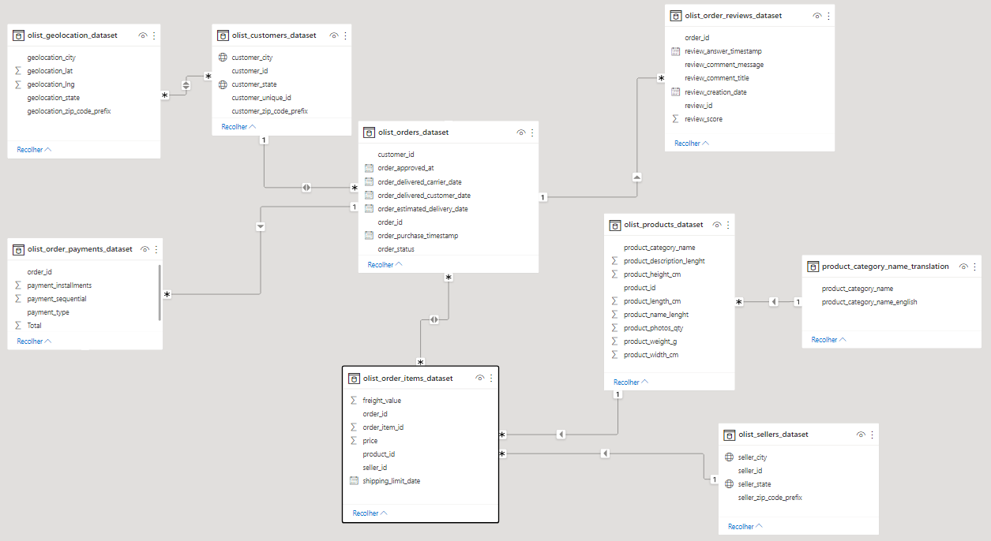
Présentation du jeu de données

Slide 7
Nettoyage & Exploration
RFM — RFM Review — RFM « full »

Slide 8
Nettoyage & Exploration
Imports
Chargement des fichiers de dataset :
orders
orders_payements
orders_items
orders_reviews
customers
Premières vérifications :
head
duplicated
isna

Slide 9
Nettoyage & Exploration
Customers
Customer_id customer_unique_id
Orders
Customer_id order_id purchase date delivered date
Payment
Order_id value installment
Orders_payments
Groupby
Orders_items
groupby
Items
Order_id NofItems
df_infos
Order_id
Review
Order_id Review_score
df_infos
Delivery time (delivered – purchase)
Nettoyage :
Sélection des commandes livrées
Date de livraison NA = date estimée
Payment : group by order_id value: sum & installment: mean
Items : group by order_id NofItems: count
Merge des informations

Slide 10
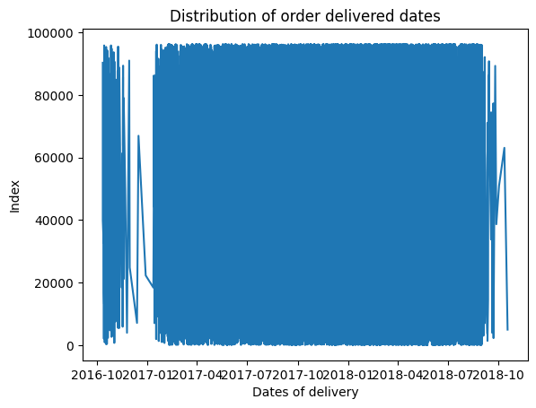
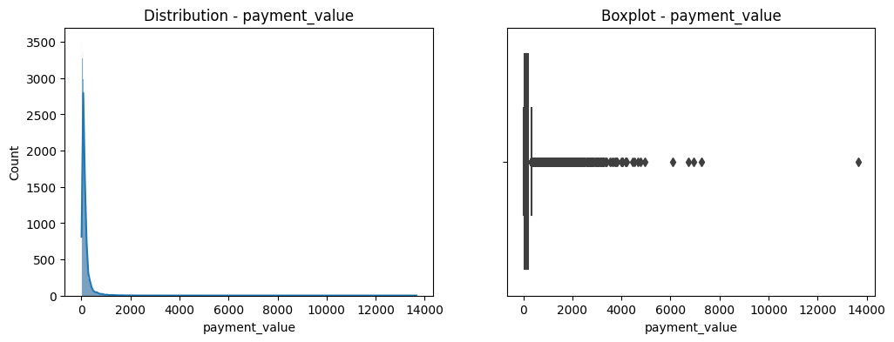
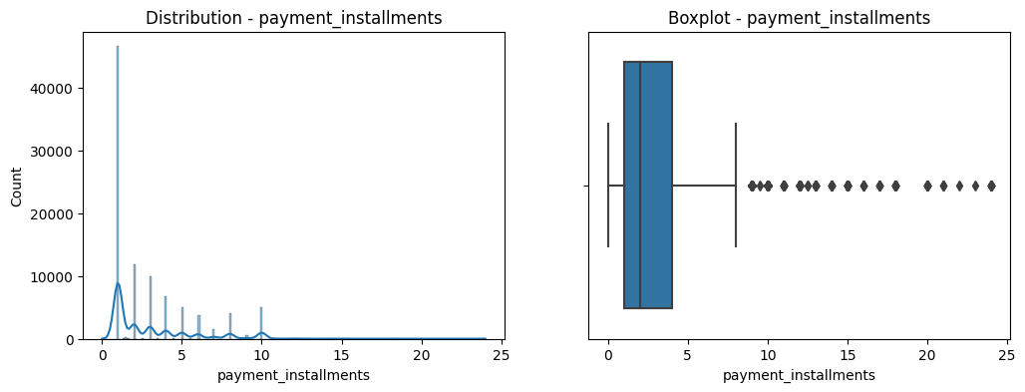
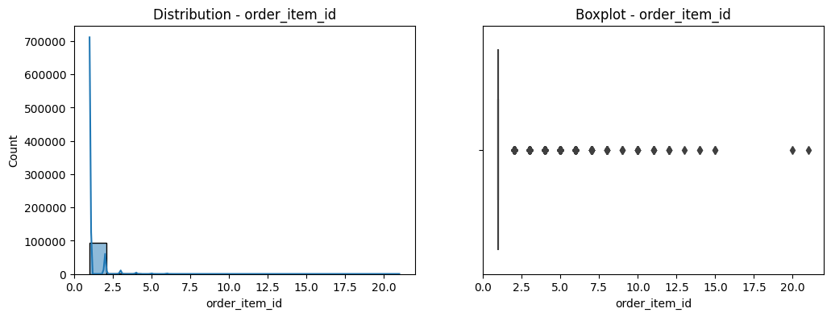
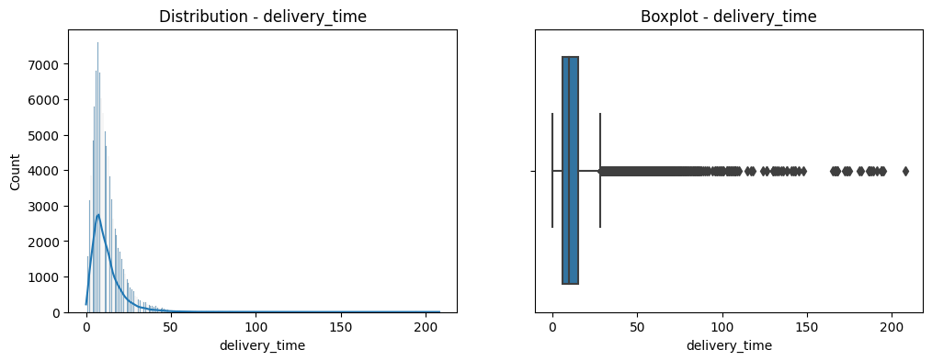
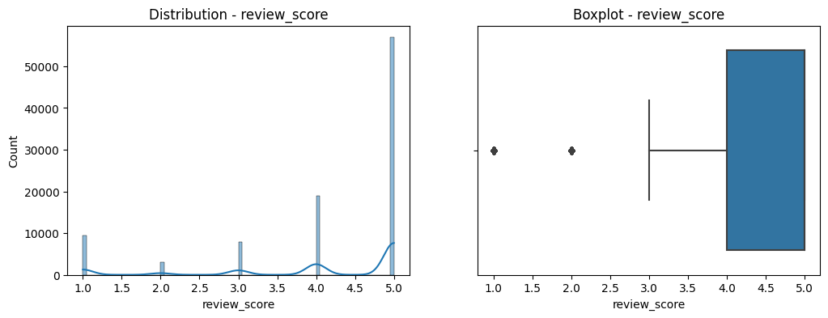
Nettoyage & Exploration
Concentration sur 01-2017 -> 10-2018
Suppression des achats spécifiques à gros montants

Slide 11
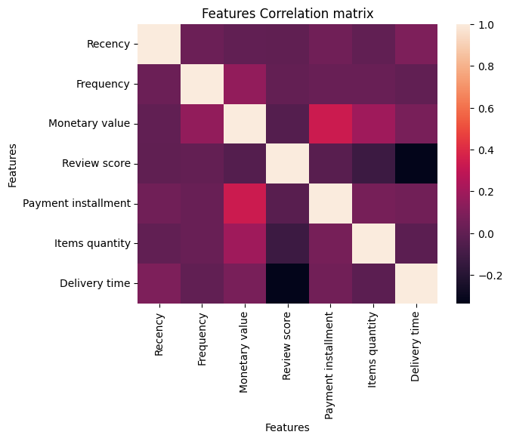
Nettoyage & Exploration
Création « RFM » : pour chaque « customer_unique_id »
Recency
Frequency
Monetary value
Review score
Payment installment
Items quantity
Delivery time
Sauvegarde :
RFM
RFM + Review
RFM + Review + Installement + Items + Delivery

Slide 12
Modélisation
Algorithmes : | KMeans | - | CAH | - | DBSCAN
Datasets : | RFM | - | RFM Review | - | RFM Full
Scores : | Silhouette | - | Davis Bouldin | - | Kalinski Harabasz

Slide 13
Modélisation
Echantillon pour chaque dataset :
20 000 samples
Graine fixée (random state)
Sélection de l’algorithme :
Hyperparamètres
Scores
t-SNE
Sélection du dataset :
Barplot
t-SNE
radar plot

Slide 14
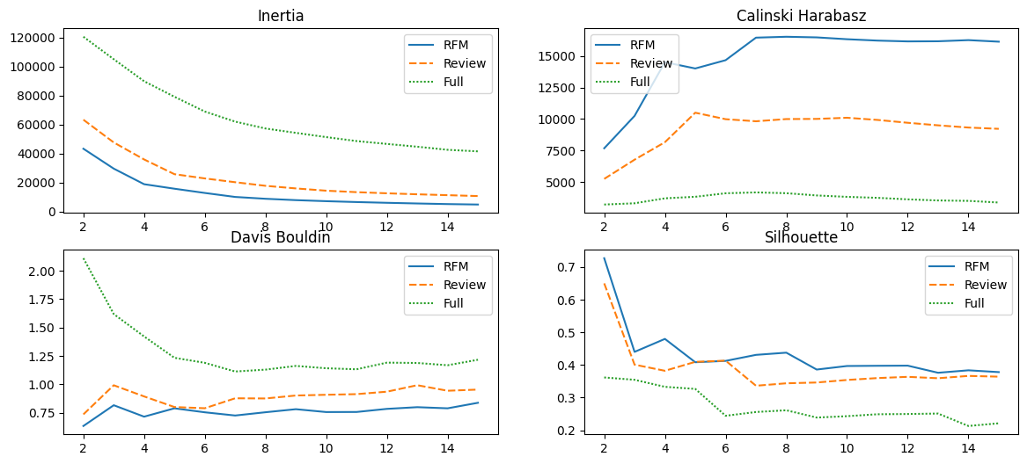
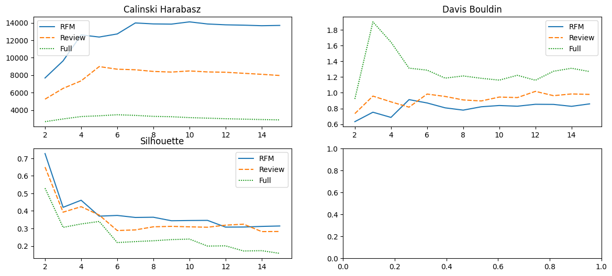
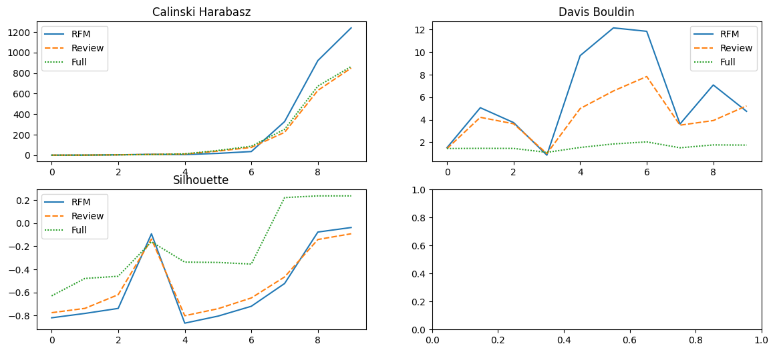
Modélisation – Sélection de l’algorithme
Kmeans & CAH
RFM : n_clusters=4
RFM review : n_clusters=5
RFM full : n_clusters=5
DBSCAN
eps=0.056, min_samples=5
KMeans
CAH
DBSCAN

Slide 15
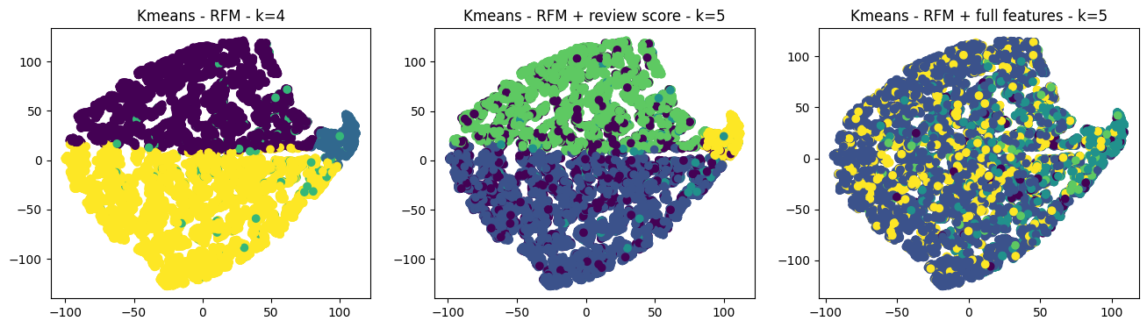
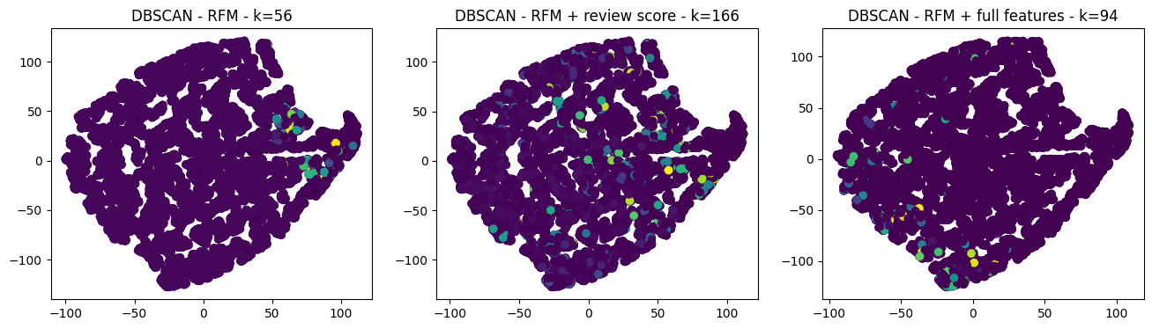
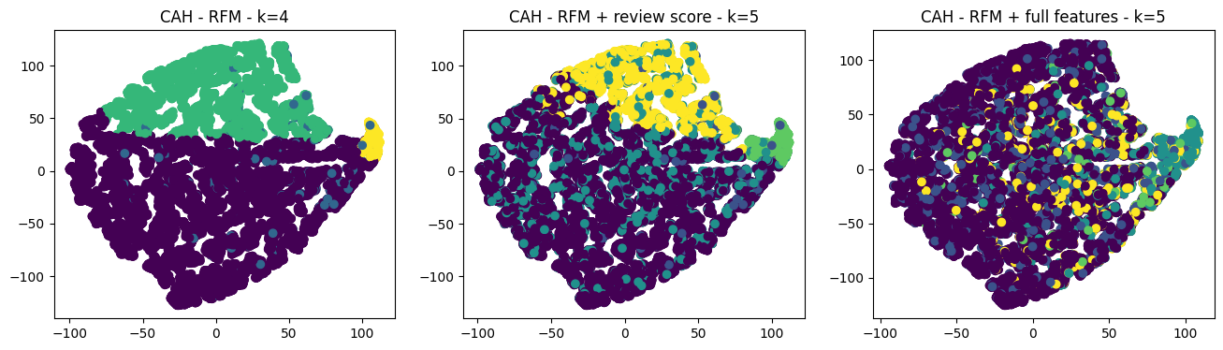
Modélisation – Sélection de l’algorithme
Meilleur algorithme :
KMEANS

Slide 16
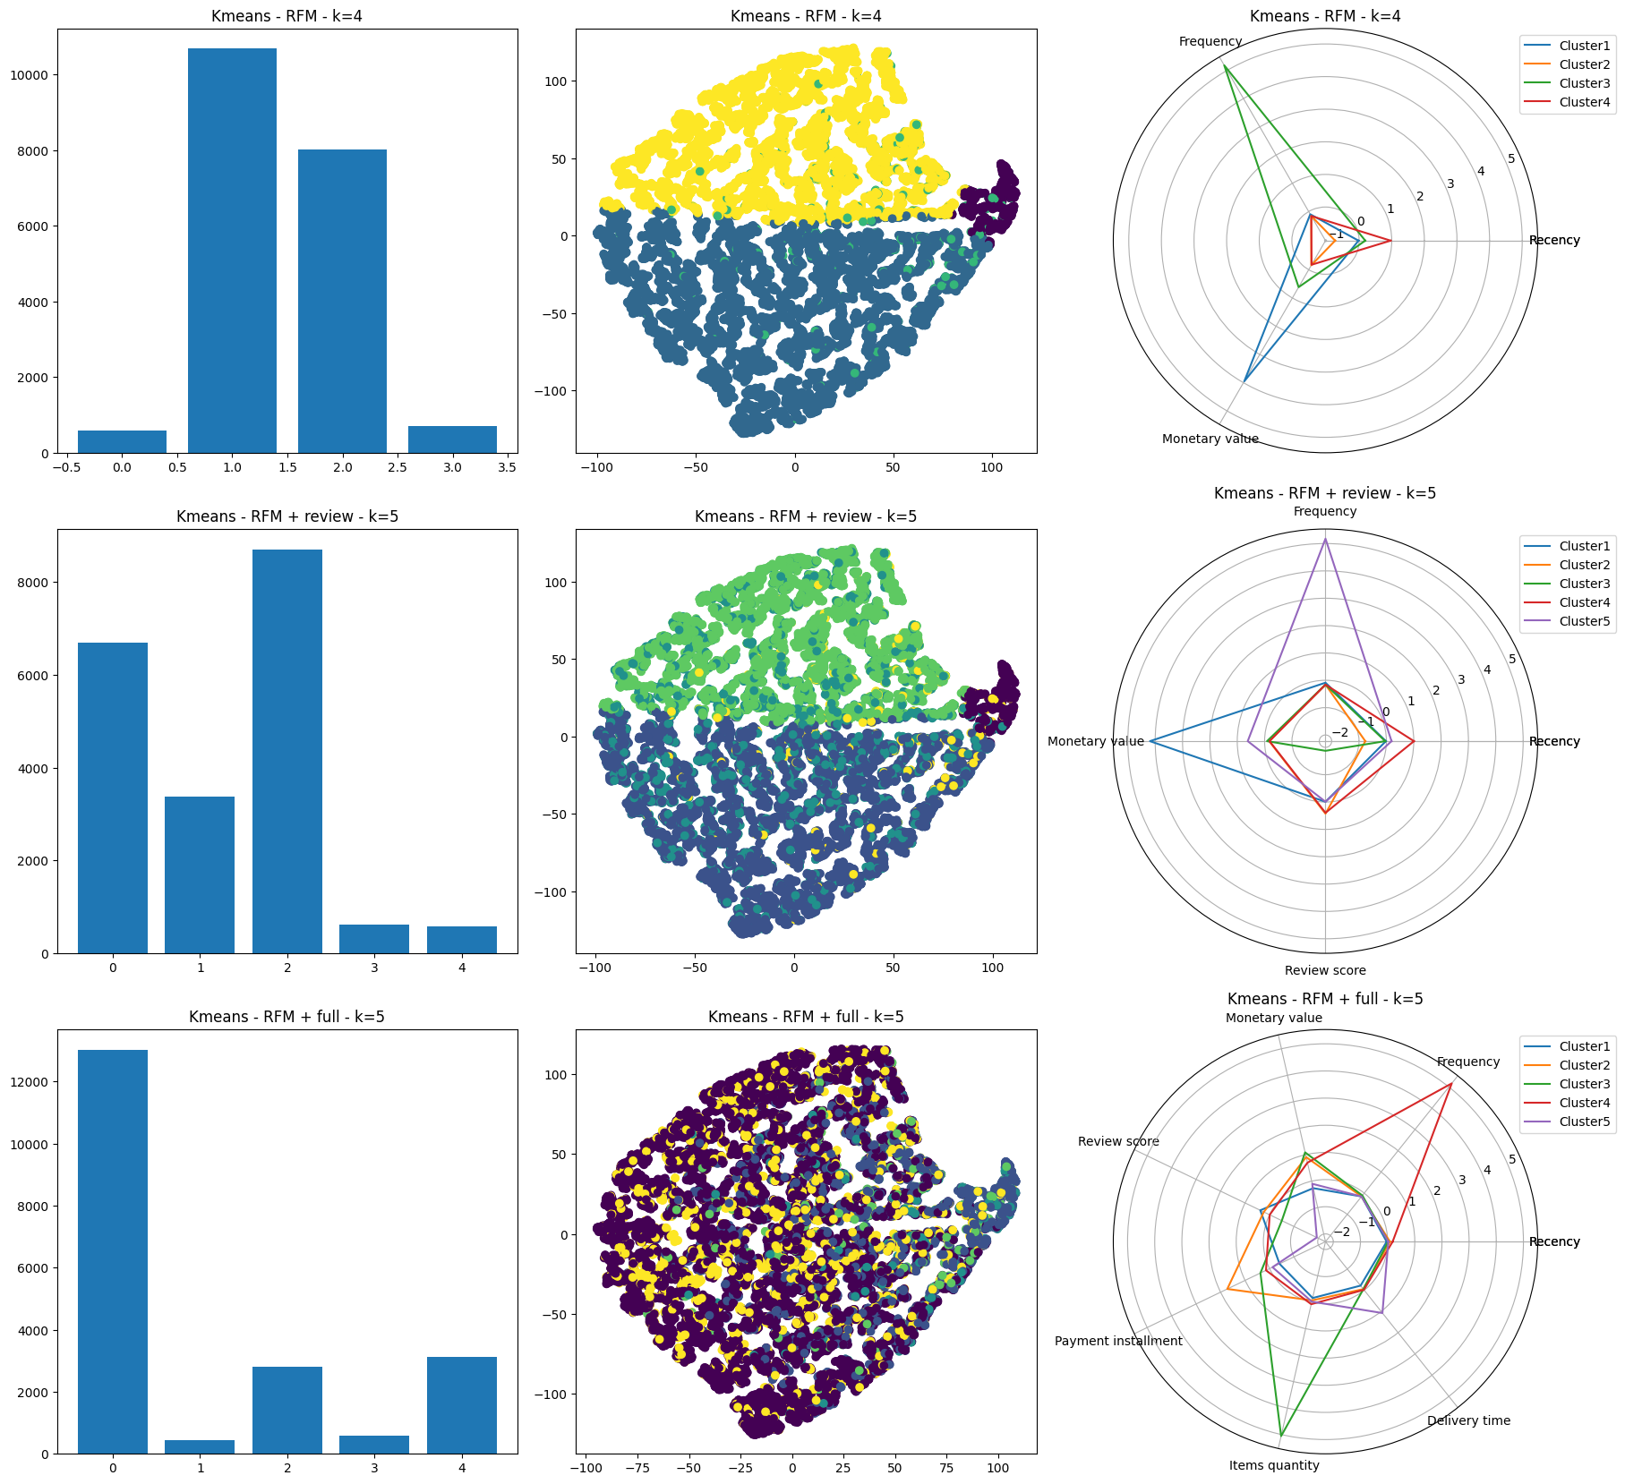
Modélisation – Sélection du dataset
RFM
RFM review
RFM full
Notes:
RFM semble logiquement distribué avec 4 clusters distincts. La différence de répartition entre les clusters : majorité de clients a 1 seul achat
RFM review aussi logiquement distribué que RFM, avec une division supplémentaire d'un cluster en deux.
RFM full semble avoir un cluster qui se distingue par le nombre de clients qu'il contient.

Slide 17
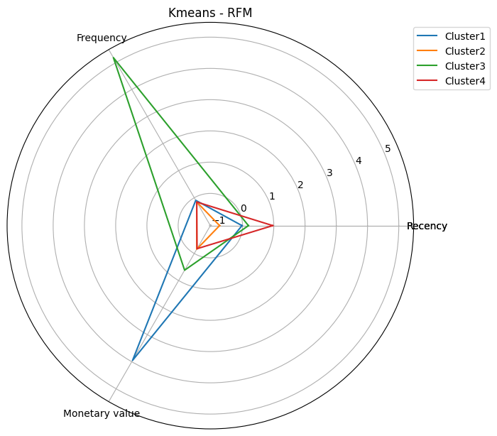
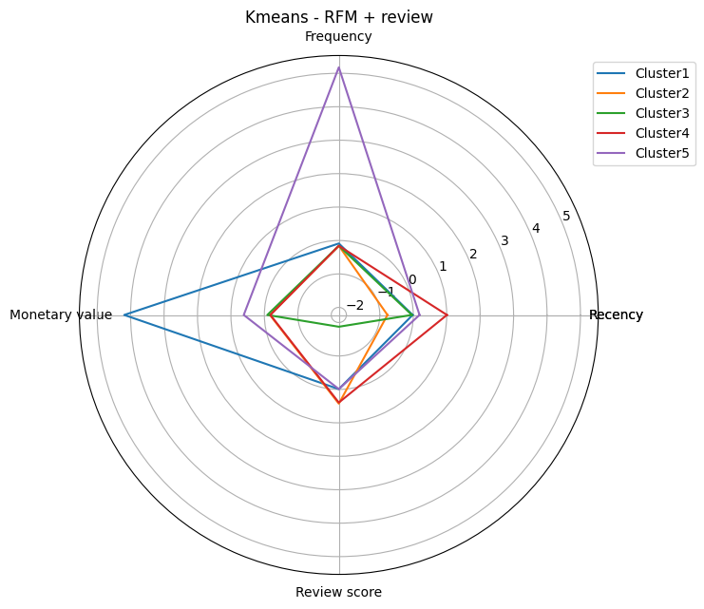
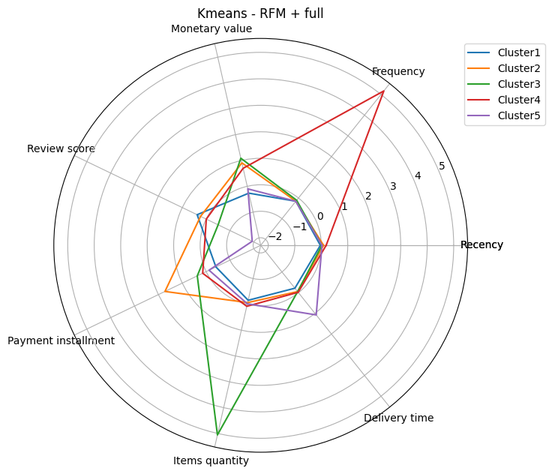
Modélisation – Sélection du dataset
Cluster1 : Gros acheteur (occasionel)
Cluster2 : Acheteur "classique"
Cluster3 : Acheteur récent
Cluster4 : Acheteur régulier
Cluster1 : Gros acheteur (occasionel)
Cluster2 : Acheteur "classique"
Cluster3 : Acheteur mécontent
Cluster4 : Acheteur récent
Cluster5 : Acheteur régulier
Cluster1 : Acheteur "classique" content
Cluster2 : Gros acheteur (occasionel)
Cluster3 : Acheteur en quantité
Cluster4 : Acheteur régulier
Cluster5 : Acheteur mécontent
Notes:
KMeans (k=5) meilleur modèle tant sur les scores que sur l'interprétation des clusters RFM review apporte suffisamment d'informations pour un clustering efficace (plus de clusters que RFM, et autant que RFM full)

Slide 18
Maintenance
Simulation de décalage temporel

Slide 19
Maintenance
Création de fonction :
Automatisation Nettoyage & Création dataframe
Date start = 01-01-2017
N_days = 15
N_days_d0 = 365
Création de df0 01-01-2017 + 365 jours
Création de dictionnaire dfs 01-01-2017 ➔ 01-01-2018 +15 jours / df
Df0
dfs
Nombres de jours
Nbr de jours pour df0
Date start
Df0 == True
Df0 == False
Df0 ?

Slide 20
Maintenance
dataframe | Df0 | df1 | … | dfn
scaler | Sc0 (fitted on df0) | Sc1 (fitted on df1)
Scaled dataframe | Df0_sc0 | Df1_sc1 Df1_sc0
Models | Km0 kmeans fitted on df0_sc0 | Km1 kmeans fitted on df1_sc1
ARI score |  | Label0 vs label1 ⬅➔ km0.predict(df1_sc0) vs km1.predict(df1_sc1)
StandardScaler
Kmeans(n_clusters=5)
Adjusted Rand Index score
Boucle for : score ari (predict Km0(dfx), predict Km(dfx))

Slide 21
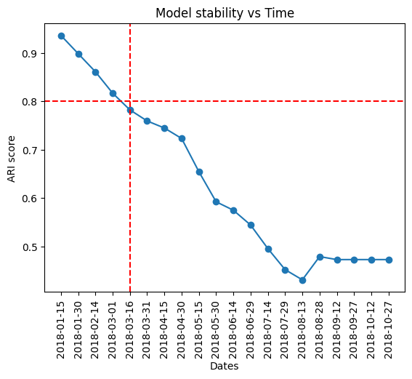
Limite de performance fixée à 0,80
Modèle obsolète au bout de ~ 3 mois

Slide 22
Conclusion

Slide 23
Conclusion
Modèle : Kmeans avec 5 clusters
Dataset : RFMR
Maintenance tout les 3 mois
Changement du jeu d’entrainement
Vérification de la cohérence du modèle
Vérification de la segmentation
Vérification du rythme de maintenance

